Slide 1
GOOGLE BIQQUERY

Slide 2
SQL (BigQuery)
Gồm 2 nhóm lệnh chính
DDL (Data definition language)
CREATE
ALTER
DROP
DML (Data manipulation language)
SELECT
INSERT
UPDATE
DELETE
MERGE

Slide 3
DDL (Data Definition Language)
DDL là ngôn ngữ định nghĩa dữ liệu. Các lệnh DDL bao gồm:
Lệnh CREATE: Tạo ra dataset (schema), bảng, View của bảng, Function (user-defined functions (UDFs))
Lệnh ALTER: Thay đổi một bảng(thêm/xóa cột), một View của bảng
Lệnh DROP: Xóa toàn bộ một bảng, một View của bảng hoặc đối tượng khác trong một Database.

Slide 4
Data definition language
CREATE SCHEMA
CREATE TABLE
CREATE VIEW
CREATE FUNCTION
CREATE PROCEDURE
ALTER TABLE ADD COLUMN
DROP SCHEMA
DROP TABLE
DROP VIEW
DROP FUNCTION
DROP PROCEDURE
ALTER TABLE DROP COLUMN

Slide 5
CREATE SCHEMA
CREATE SCHEMA [IF NOT EXISTS]
[project_name.]dataset_name
[OPTIONS(schema_option_list)]
IF NOT EXISTS: If you include this clause and the dataset already exists, then the statement succeeds with no action. If you omit this clause and the dataset already exists, then the statement returns an error.
project_name is the name of the project where you are creating the dataset. Defaults to the project that runs this DDL statement.
dataset_name is the name of the dataset to create.
schema_option_list specifies a list of options for creating the dataset.
Example:
CREATE SCHEMA mydataset
OPTIONS(
default_table_expiration_days=3.75,
labels=[("label1","value1"),("label2","value2")]
)

Slide 6
CREATE TABLE
CREATE TABLE command
CREATE TABLE command from a SELECT query
Upload from CSV
Upload from Google Sheets

Slide 7
CREATE TABLE
CREATE TABLE | CREATE TABLE IF NOT EXISTS | CREATE OR REPLACE TABLE project_name.dataset_name.table_name
(
column_name column_schema[, ...]
)
PARTITION BY partition_expression
CLUSTER BY clustering_column_list
Ví dụ:
CREATE TABLE myproject.mydataset.newtable ( x INT64 );
CREATE TABLE `yuichi-otsuka.sandbox.employee`
(
EmployeeID INT64, FirstName STRING, LastName STRING, HireDate DATE, City STRING, Salary FLOAT64,
Terminated BOOL
)
PARTITION BY HireDate
CLUSTER BY City
;
Notes:
https://codelabs.developers.google.com/codelabs/gcp-bq-partitioning-and-clustering#1

Slide 8
CREATE VIEW
CREATE VIEW | CREATE VIEW IF NOT EXISTS | CREATE OR REPLACE VIEW
project_name.dataset_name.view_name
OPTIONS(view_option_list)
AS query_expression
Examples
CREATE VIEW `myproject.mydataset.newview`
OPTIONS(
expiration_timestamp=TIMESTAMP_ADD(CURRENT_TIMESTAMP(), INTERVAL 48 HOUR),
friendly_name="newview",
description="a view that expires in 2 days",
labels=[("org_unit", "development")]
)
AS SELECT column_1, column_2, column_3 FROM `myproject.mydataset.mytable`

Slide 9
CREATE FUNCTION
CREATE [OR REPLACE] FUNCTION [IF NOT EXISTS]
project_name.dataset_name.function_name
(named_parameter[, ...])
RETURNS data_type
{ sql_function_definition | javascript_function_definition }
Examples:
CREATE FUNCTION mydataset.multiplyInputs(x FLOAT64, y FLOAT64)
RETURNS FLOAT64
AS (x * y);
Using:
WITH numbers AS
(SELECT 1 AS x, 5 as y
UNION ALL
SELECT 2 AS x, 10 as y
UNION ALL
SELECT 3 as x, 15 as y)
SELECT x, y, mydataset.multiplyInputs(x, y) as product
FROM numbers;

Slide 10
CREATE PROCEDURE
CREATE [OR REPLACE] PROCEDURE [IF NOT EXISTS]
project_name.dataset_name.procedure_name (procedure_argument[, ...] )
OPTIONS(procedure_option_list)
BEGIN
statement_list
END;
procedure_argument: [procedure_argument_mode] argument_name argument_type
procedure_argument_mode: IN | OUT | INOUT
Examples:
CREATE PROCEDURE mydataset.AddDelta(INOUT x INT64, delta INT64)
BEGIN
SET x = x + delta;
END;
Using:
DECLARE accumulator INT64 DEFAULT 0;
CALL mydataset.AddDelta(accumulator, 5);
CALL mydataset.AddDelta(accumulator, 3);
SELECT accumulator;

Slide 11
ALTER TABLE ADD COLUMN
ALTER TABLE ADD COLUMN
ALTER TABLE [[project_name.]dataset_name.]table_name
ADD COLUMN [IF NOT EXISTS] column_name column_schema [, ...]
Examples:
ALTER TABLE mydataset.mytable
ADD COLUMN A STRING,
ADD COLUMN IF NOT EXISTS B GEOGRAPHY,
ADD COLUMN C ARRAY<NUMERIC>,
ADD COLUMN D DATE OPTIONS(description="my description")

Slide 12
ALTER TABLE ADD COLUMN
ALTER TABLE ADD COLUMN
ALTER TABLE [[project_name.]dataset_name.]table_name
ADD COLUMN [IF NOT EXISTS] column_name column_schema [, ...]
Examples:
ALTER TABLE mydataset.mytable
ADD COLUMN A STRING,
ADD COLUMN IF NOT EXISTS B GEOGRAPHY,
ADD COLUMN C ARRAY<NUMERIC>,
ADD COLUMN D DATE OPTIONS(description="my description")
ALTER TABLE DROP COLUMN
ALTER TABLE [[project_name.]dataset_name.]table_name
DROP COLUMN [IF EXISTS] column_name [, …]
Examples:
ALTER TABLE mydataset.mytable
DROP COLUMN A,
DROP COLUMN IF EXISTS B

Slide 13
DROP SCHEMA
DROP SCHEMA [IF EXISTS]
[project_name.]dataset_name
[ CASCADE | RESTRICT ]
CASCADE: Deletes the dataset and all resources within the dataset, such as tables, views, and functions. You must have permission to delete the resources, or else the statement returns an error. For a list of BigQuery permissions
Examples
DROP SCHEMA IF EXISTS mydataset CASCADE

Slide 14
DROP TABLE
DROP TABLE [IF EXISTS] [[project_name.]dataset_name.]table_name
Examples
DROP TABLE mydataset.mytable
DROP TABLE IF EXISTS mydataset.mytable

Slide 15
DROP VIEW
DROP VIEW [IF EXISTS] [[project_name.]dataset_name.]view_name
Examples
DROP VIEW mydataset.myview
DROP VIEW IF EXISTS mydataset.myview

Slide 16
DROP FUNCTION
DROP FUNCTION [IF EXISTS] [[project_name.]dataset_name.]function_name
Examples
DROP FUNCTION mydataset.parseJsonAsStruct;
DROP FUNCTION `other_project`.sample_dataset.parseJsonAsStruct;

Slide 17
DROP PROCEDURE
DROP PROCEDURE [IF EXISTS] [[project_name.]dataset_name.]procedure_name
Examples
DROP PROCEDURE mydataset.myProcedure;
DROP PROCEDURE `other-project`.sample_dataset.myprocedure;

Slide 18
ALTER TABLE DROP COLUMN
ALTER TABLE DROP COLUMN
ALTER TABLE [[project_name.]dataset_name.]table_name
DROP COLUMN [IF EXISTS] column_name [, …]
Examples:
ALTER TABLE mydataset.mytable
DROP COLUMN A,
DROP COLUMN IF EXISTS B

Slide 19
SQL (BigQuery)
Gồm 2 nhóm lệnh chính
DDL (Data definition language)
CREATE
ALTER
DROP
DML (Data manipulation language)
SELECT
INSERT
UPDATE
DELETE
MERGE

Slide 20
Data manipulation language
DML là ngôn ngữ thao tác dữ liệu. Các lệnh DML bao gồm:
•Lệnh SELECT: Lấy các bản ghi cụ thể từ một hoặc nhiều bảng.
•Lệnh INSERT: Tạo một bản ghi.
•Lệnh UPDATE: Sửa đổi các bản ghi.
•Lệnh DELETE/ TRUNCATE: Xóa các bản ghi.
•Lệnh MERGE:dùng để hỗ trợ kết hợp thực thi nhiều thao tác cập nhật dữ liệu một cách hiệu quả vào một thao tác đơn:
–Cho phép thực hiện INSERT/ UPDATE/ DELETE sử dụng một câu lệnh duy nhất.
–Nâng cao hiệu năng truy vấn.

Slide 21
CÁC BẢNG SỬ DỤNG TRONG BÀI HỌC
Tên Table | Tên trường | Ý nghĩa | Kiểu dữ liệu
Inventory | product | Tên sản phẩm | string
Inventory | quantity | Số lượng sản phẩm trong kho | integer
Inventory | supply_constrained | hàng có số lượng giới hạn (hàng độc,hiếm) | boolean
NewArrivals | product | Tên sản phẩm | string
NewArrivals | quantity | Số lượng sản phẩm sắp chuyển tới kho | integer
NewArrivals | warehouse | Tên kho sẽ chuyển đến | string
Warehouse | warehouse | Tên kho | string
Warehouse | state | Vùng / Miền | string

Slide 22
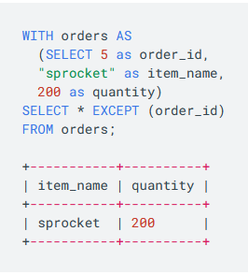
SELECT
Cú pháp:
SELECT [ AS { typename | STRUCT | VALUE } ] [{ ALL | DISTINCT }]
{ [ expression. ]* [ EXCEPT ( column_name [, ...] ) ]
[ REPLACE ( expression [ AS ] column_name [, ...] ) ]
| expression [ [ AS ] alias ] } [, ...]
SELECT *: lấy ra toàn bộ các trường dữ liệu của 1 bảng
Ví dụ: Select * from Inventory;
SELECT column1, column2....column
FROM table_name;
=> Lấy ra các trường mong muốn (không lấy toàn bộ như Select *)
SELECT * EXCEPT: lấy ra toàn bộ các trường dữ liệu, trừ trường được liệt kê trong EXCEPT

Slide 23
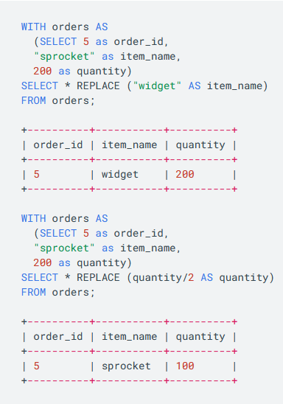
SELECT
SELECT * REPLACE: lấy ra toàn bộ các trường

Slide 24
SELECT
Câu lệnh SQL DISTINCT
SELECT DISTINCT column1, column2....columnN
FROM table_name;
Câu lệnh SQL WHERE
SELECT column1, column2....columnN
FROM table_name
WHERE CONDITION;
Câu lệnh SQL GROUP BY
SELECT SUM(column_name)
FROM table_name
GROUP BY column_name;
Câu lệnh SQL ORDER BY
SELECT column1,column2....columnN
FROM table_name
ORDER BY column_name {ASC|DESC};

Slide 25
INSERT statement
Cú Pháp:
INSERT [INTO] target_name
[(column_1 [, ..., column_n ] )]
input
input ::=
VALUES (expr_1 [, ..., expr_n ] )
[, ..., (expr_k_1 [, ..., expr_k_n ] ) ]
| SELECT_QUERY

Slide 26
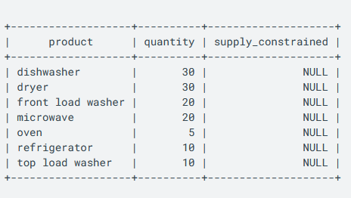
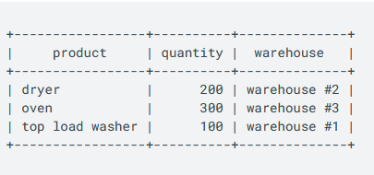
INSERT statement
INSERT dataset.Inventory (product, quantity)
VALUES('top load washer', 10),
('front load washer', 20),
('dryer', 30),
('refrigerator', 10),
('microwave', 20),
('dishwasher', 30),
('oven', 5);
INSERT dataset.NewArrivals (product, quantity, warehouse)
VALUES
('top load washer', 100, 'warehouse #1'),
('dryer', 200, 'warehouse #2'),
('oven', 300, 'warehouse #3')

Slide 27
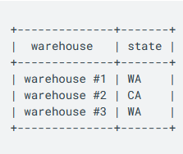
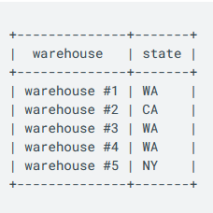
INSERT statement
INSERT dataset.Warehouse (warehouse, state)
SELECT *
FROM UNNEST([('warehouse #1', 'WA'),
('warehouse #2', 'CA'),
('warehouse #3', 'WA')])
INSERT dataset.Warehouse VALUES
('warehouse #4', 'WA'), ('warehouse #5', 'NY')

Slide 28
DELETE statement
Cú Pháp:
DELETE [FROM] target_name [alias]
WHERE condition
Ví dụ:
DELETE FROM dataset.Inventory WHERE true

Slide 29
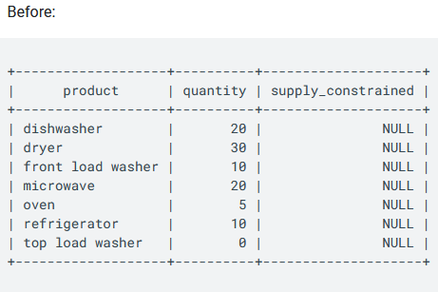
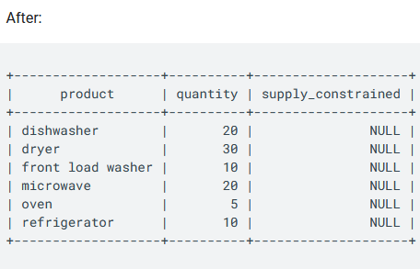
DELETE statement
DELETE dataset.Inventory
WHERE quantity = 0

Slide 30
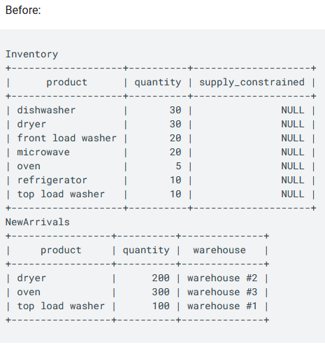
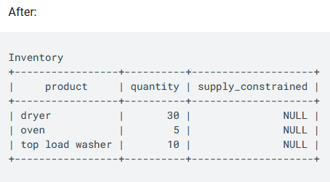
DELETE statement
DELETE dataset.Inventory i
WHERE i.product NOT IN (SELECT product from dataset.NewArrivals)

Slide 31
UPDATE statement
Cú Pháp:
UPDATE target_name [[AS] alias]
SET set_clause
[FROM from_clause]
WHERE condition
set_clause ::= update_item[, ...]
update_item ::= column_name = expression
Ví dụ:
UPDATE dataset.Inventory
SET quantity = quantity - 10
WHERE product like '%washer%'

Slide 32
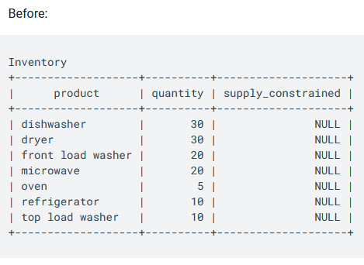
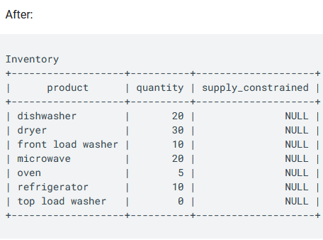
UPDATE statement
Ví dụ:
UPDATE dataset.Inventory
SET quantity = quantity - 10
WHERE product like '%washer%'

Slide 33
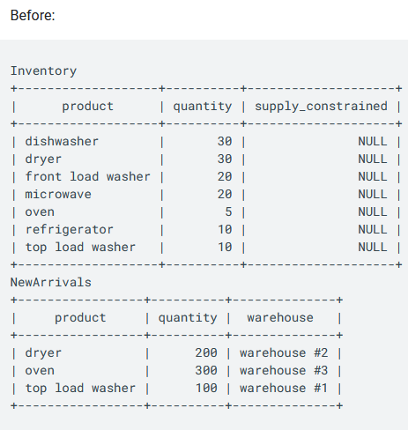
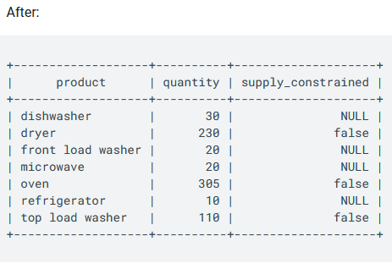
UPDATE statement
Ví dụ: UPDATE dataset.Inventory i
SET quantity = i.quantity + n.quantity, supply_constrained = false
FROM dataset.NewArrivals n WHERE i.product = n.product

Slide 34
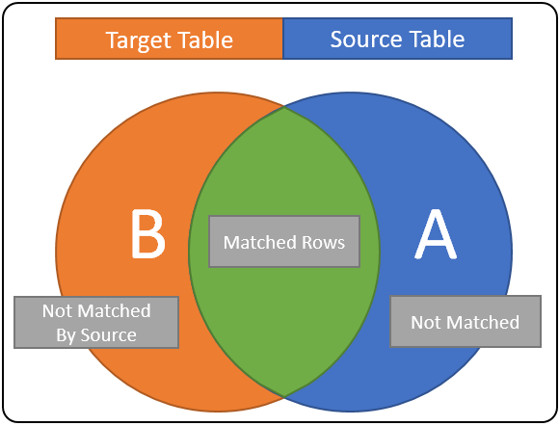
MERGE statement
MERGE [Destination table] AS ds
USING [Source Table] AS st -- Include the columns Name
ON ds.[Common column] = st.[Common Column]
-- It's not about matching, You have to add the expressions
WHEN MATCHED THEN INSERT | DELETE | UPDATE
WHEN NOT MATCHED THEN INSERT | DELETE | UPDATE
Ví dụ: Nếu bạn có hai bảng dữ liệu bảng A và bảng B.
Công việc cần làm là copy dữ liệu từ bảng A sang bảng B, nếu bảng B có tồn tại dữ liệu của bảng A thì update, còn nếu chưa có thì sử dụng lệnh insert.

Slide 35
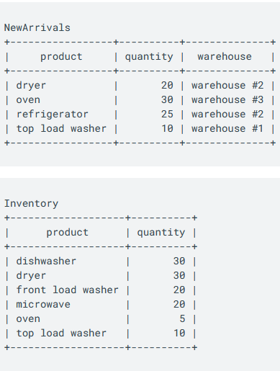
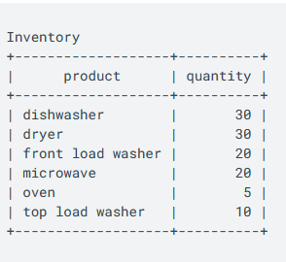
MERGE statement
MERGE dataset.Inventory T
USING dataset.NewArrivals S
ON T.product = S.product
WHEN MATCHED THEN
UPDATE SET quantity = T.quantity + S.quantity
WHEN NOT MATCHED THEN
INSERT (product, quantity) VALUES(product, quantity)

Slide 36
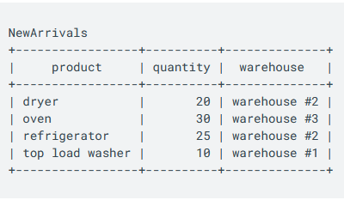
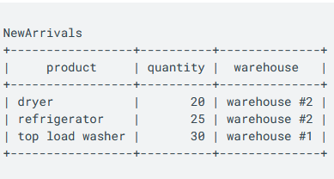
MERGE statement
MERGE dataset.NewArrivals T
USING (SELECT * FROM dataset.NewArrivals WHERE warehouse <> 'warehouse #2') S
ON T.product = S.product
WHEN MATCHED AND T.warehouse = 'warehouse #1' THEN
UPDATE SET quantity = T.quantity + 20
WHEN MATCHED THEN
DELETE

Slide 37
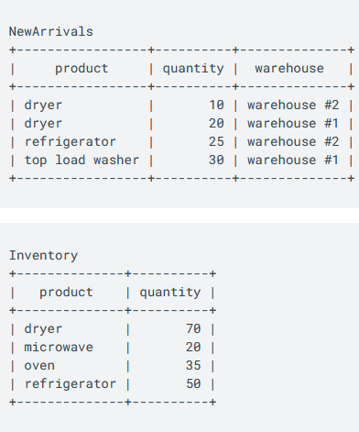

MERGE statement
MERGE dataset.Inventory T
USING dataset.NewArrivals S
ON T.product = S.product
WHEN MATCHED THEN
UPDATE SET quantity = T.quantity + S.quantity

Slide 38
TRUNCATE TABLE statement
Cú Pháp:
TRUNCATE TABLE [[project_name.]dataset_name.]table_name
Ví dụ:
TRUNCATE TABLE dataset.Inventory

